Slide 1
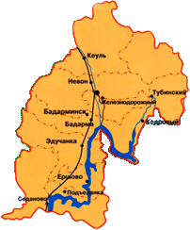

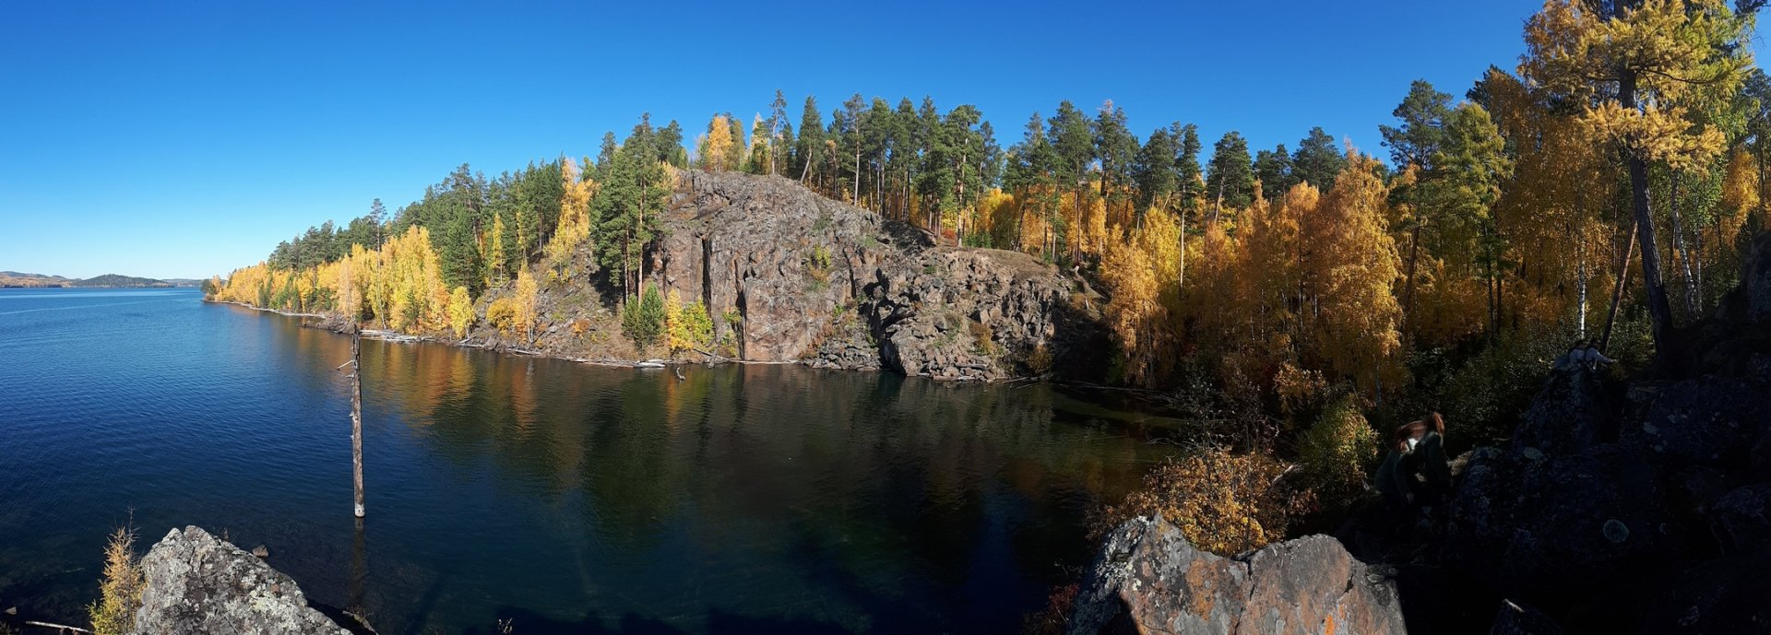
ИТОГИ ИСПОЛНЕНИЯ БЮДЖЕТА
УСТЬ-ИЛИМСКОГО
МУНИЦИПАЛЬНОГО ОКРУГА за 2025 год

Slide 2
Основные параметры бюджета ОКРУГА
Основные параметры бюджета Усть-Илимского муниципального округа в 2025 году
Показатели | 2025 год плановые показатели |  | Прирост (снижение) | Исполнено в 2025 году | % исполнения
 | Первоначальный Решение Думы от 26.12.2024 № 5/11 | Уточненный Решение Думы от 25.12.2025 № 16/1 (с учетом приказа №54-од)
ДОХОДЫ, всего | 1 325 442,9 | 1 415 280,5 | + 89 837,6 | 1 415 396,6 | 100,0
РАСХОДЫ, всего | 1 347 442,9 | 1 507 088,9 | + 159 646,0 | 1 394 261,0 | 93,5
ДЕФИЦИТ (-) ПРОФИЦИТ (+) | - 22 000,0 | - 91 808,4 |  | 21 135,6 | -
% дефицита | 4,95 | 18,7 |  | - | -
Остатки денежных средств на начало года | - | 88 555,9
Остатки денежных средств на конец года | - | 106 689,1 |  | 106 689,1
КОМИТЕТ ПО ЭКОНОМИКЕ И ФИНАНСАМ УСТЬ-ИЛИМСКОГО МУНИЦИПАЛЬНОГО ОКРУГА

Slide 3
Структура доходной части бюджета округа
Доходы
Налоговые и неналоговые
доходы
в том числе основные:
- НДФЛ,
- платежи при пользовании
природными ресурсами,
- доходы от использования имущества,
- доходы от оказания платных услуг
Безвозмездные
поступления
на выполнение делегированных
полномочий:
- субвенции,
- иные межбюджетные трансферты
из бюджетов поселений
на софинансирование полномочий местного бюджета:
- дотации,
- субсидии,
- прочие безвозмездный поступления
34,9 %
65,1 %
КОМИТЕТ ПО ЭКОНОМИКЕ И ФИНАНСАМ УСТЬ-ИЛИМСКОГО МУНИЦИПАЛЬНОГО ОКРУГА

Slide 4
Доходы бюджета округа
(тыс. рублей)
Показатели | 2024 год | 2021 год | 2025 год |  | Прирост (снижение) 2025 год к 2024 году |  | Отклонение исполнения (2025 год) | % исполнения (2025 год)
 | план | факт | план | факт | сумма | %
ДОХОДЫ: | 1 520 258,8 | 1 509 513,1 | 1 415 280,5 | 1 415 396,6 | - 94 116,5 | 93,8 | + 112,1 | 100,0
неналоговые доходы | 43 037,1 | 44 220,7 | 52 783,1 | 52 221,3 | + 8 000,6 | 118,1 | - 561,8 | 98,9
налоговые доходы | 395 730,5 | 394 535,8 | 437 618,1 | 441 481,8 | + 46 946,0 | 111,9 | + 3 863,7 | 100,9
безвозмездные поступления | 1 081 491,2 | 1 070 756,6 | 924 883,3 | 921 693,5 | - 149 063,1 | 86,1 | - 3 189,8 | 99,7
Динамика поступлений доходов
Исполнение по доходам в 2025 году
– 1 415,4 млн. рублей, 100,0 % к уточненному плану (1 415,3 млн. рублей).
Темп роста налоговых и неналоговых доходов к 2024 году 112,5 %, прирост 54,9 млн. рублей.
93,8%
КОМИТЕТ ПО ЭКОНОМИКЕ И ФИНАНСАМ УСТЬ-ИЛИМСКОГО МУНИЦИПАЛЬНОГО ОКРУГА

Slide 5
Доходы бюджета округа
Динамика поступлений налоговых доходов:
+ 46 946,0
(тыс. рублей)
Показатели | 2024 год факт | 2025 год |  | % исполнения | Прирост (снижение) 2025 к 2024
 |  | план | факт
НАЛОГОВЫЕ ДОХОДЫ: | 394 535,8 | 437 618,1 | 441 481,8 | 100,9 | + 46 946,0
НДФЛ | 345 246,8 | 346 494,0 | 350 410,1 | 101,1 | + 5 163,3
Налоги на совокупный доход | 16 966,8 | 45 182,9 | 45 216,1 | 100,1 | + 28 249,3
Прочие налоговые доходы | 32 322,2 | 45 941,2 | 45 855,6 | 99,8 | + 13 533,4
111,9 %
Исполнение по налоговым доходам в 2025 году – 441 481,8 млн. рублей (100,9 %)
Темп роста к 2024 году 111,9 %, прирост 46,9 млн. рублей.
НДФЛ в структуре налоговых доходов составил
79,4 %, или 350,4 млн. рублей.
Прирост к 2024 году составил 5,2 млн. рублей, темп роста 101,5 %.
КОМИТЕТ ПО ЭКОНОМИКЕ И ФИНАНСАМ УСТЬ-ИЛИМСКОГО МУНИЦИПАЛЬНОГО ОКРУГА

Slide 6
Доходы бюджета округа
Динамика поступлений неналоговых доходов:
+ 8 000,6
(тыс. рублей)
Показатели | 2024 год факт | 2025 год |  | % исполнения | Прирост (снижение) 2025 к 2024
 |  | план | факт
НЕНАЛОГОВЫЕ ДОХОДЫ: | 44 220,7 | 52 783,1 | 52 221,3 | 98,9 | + 8 000,6
Доходы от использования имущества | 15 968,4 | 18 113,4 | 17 338,1 | 95,7 | + 1 369,7
Платежи при пользовании природными ресурсами | 13 445,4 | 18 100,0 | 18 301,9 | 101,1 | + 4 856,5
Остальные неналоговые доходы | 14 806,9 | 16 569,7 | 16 581,3 | 100,0 | + 1 774,4
118,1 %
Исполнение по неналоговым доходам в 2025 году – 52,2 млн. рублей (98,9 %).
Прирост к 2024 году составил 8,0 млн. рублей, что обусловлено в основном в результате увеличения поступления платежей при пользовании природными ресурсами на 4,9 млн. рублей.
КОМИТЕТ ПО ЭКОНОМИКЕ И ФИНАНСАМ УСТЬ-ИЛИМСКОГО МУНИЦИПАЛЬНОГО ОКРУГА

Slide 7
Структура безвозмездных поступлений бюджета
- 149 063,1
(тыс. рублей)
Показатели | 2024 год факт | 2025 год |  | % исполнения | Прирост (снижение) 2025 к 2024
 |  | план | факт
БЕЗВОЗМЕЗДНЫЕ ПОСТУПЛЕНИЯ: | 1 070 756,6 | 924 883,3 | 921 693,5 | 99,6 | - 149 063,1
Дотации | 147 068,9 | 210 728,3 | 210 728,3 | 100,0 | + 63 659,4
Субсидии | 189 638,6 | 60 495,2 | 58 529,5 | 96,8 | - 131 109,1
Субвенции | 673 531,9 | 615 944,5 | 615 066,0 | 99,9 | - 58 465,9
Иные МБТ | 60 468,8 | 37 352,5 | 36 985,5 | 99,0 | - 23 483,3
Прочие БП | - | 350,0 | 350,0 | 100,0 | + 350,0
Динамика безвозмездных поступлений
86,1 %
Исполнение по безвозмездным поступлениям из областного бюджета в 2025 году – 921,3 млн. рублей (99,6 %).
КОМИТЕТ ПО ЭКОНОМИКЕ И ФИНАНСАМ УСТЬ-ИЛИМСКОГО МУНИЦИПАЛЬНОГО ОКРУГА

Slide 8

Расходы бюджета округа
Расходы бюджета за счет целевых МБТ из областного бюджета и местного бюджета
(тыс. рублей)
Показатели | 2024 год факт | 2025 год |  | % исполнения | Прирост/ снижение 2025/2024
 |  | план | факт
Расходы (без условно-утвержденных) | 1 476 057,4 | 1 507 092,9 | 1 394 261,0 | 92,5 | - 81 796,4
областной бюджет (целевые МБТ) | 894 768,8 | 713 792,1 | 710 581,0 | 86,2 | -184 187,8
местный бюджет | 581 288,6 | 793 300,8 | 683 680,0 | 99,6 | 102 391,4
Удельный вес в расходах:
94,5 %
КОМИТЕТ ПО ЭКОНОМИКЕ И ФИНАНСАМ УСТЬ-ИЛИМСКОГО МУНИЦИПАЛЬНОГО ОКРУГА

Slide 9
Расходы бюджета округа
Распределение расходов по направлениям
прочие
социально значимые
первоочередные
модернизация, строительство и капитальные ремонты объектов
управление муниципальной собственностью
заработная плата
обеспечение деятельности, выполнение функций
обеспечение безопасности, энергосбережение
коммунальные услуги
социальное обеспечение
благоустройство и формирование комфортной городской среды на территории Усть-Илимского муниципального округа
КОМИТЕТ ПО ЭКОНОМИКЕ И ФИНАНСАМ УСТЬ-ИЛИМСКОГО МУНИЦИПАЛЬНОГО ОКРУГА

Slide 10
Расходы бюджета округа
Динамика расходов по направлениям
(тыс. рублей)
Показатели | 2024 год факт | 2025 год |  | % исполнения | Прирост/ снижение 2025/2024
 |  | план | факт
РАСХОДЫ (без условно-утвержденных): | 1 476 057,4 | 1 507 092,9 | 1 394 261,0 | 92,5 | - 81 796,4
социально значимые | 1 053 024,0 | 1 103 046,3 | 1 081 123,6 | 98,0 | 28 099,5
первоочередные | 47 222,0 | 53 065,0 | 47 315,0 | 89,2 | 93,0
модернизация, строительство и капитальные ремонты объектов | 212 174,4 | 108 937,5 | 95 116,9 | 87,3 | -117 057,50
прочие | 163 637,0 | 242 044,1 | 170 705,6 | 70,5 | 7 068,6
Удельный вес в расходах
94,5 %
КОМИТЕТ ПО ЭКОНОМИКЕ И ФИНАНСАМ УСТЬ-ИЛИМСКОГО МУНИЦИПАЛЬНОГО ОКРУГА

Slide 11
Расходы бюджета округа
Динамика расходов по функциональной структуре
(тыс. рублей)
Итого:
1 476 057,4
1 507 092,9
1 394 261,1
КОМИТЕТ ПО ЭКОНОМИКЕ И ФИНАНСАМ УСТЬ-ИЛИМСКОГО МУНИЦИПАЛЬНОГО ОКРУГА

Slide 12
ПРОГРАММНАЯ СТРУКТУРА БЮДЖЕТА ОКРУГА
КОМИТЕТ ПО ЭКОНОМИКЕ И ФИНАНСАМ УСТЬ-ИЛИМСКОГО МУНИЦИПАЛЬНОГО ОКРУГА

Slide 13
Программная структура расходов бюджета округа
Расходы бюджета округа в рамках программ по направлениям
(тыс. рублей)
913 387,6
914 212,3
893 104,6
174 612,3
243 084,8
232 025,0
НА РАЗВИТИЕ ИНФРАСТРУКТУРЫ И ОБЕСПЕЧЕНИЕ УСЛОВИЙ ЖИЗНЕДЕЯТЕЛЬНОСТИ
290 549,5
291 909,4
213 582,4
КОМИТЕТ ПО ЭКОНОМИКЕ И ФИНАНСАМ УСТЬ-ИЛИМСКОГО МУНИЦИПАЛЬНОГО ОКРУГА

Slide 14
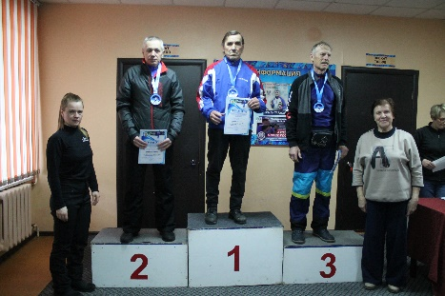
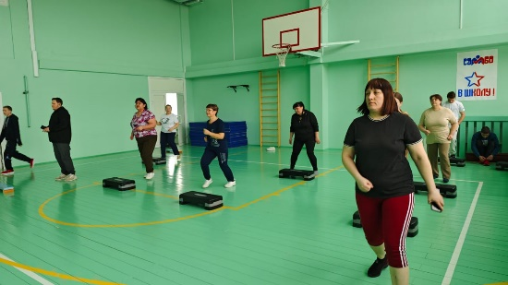
Программная структура расходов бюджета округа
Муниципальная программа Усть-Илимского
муниципального округа «Здоровое поколение»
Цель: Цель: Укрепление здоровья, повышение качества жизни населения посредством формирования культуры и ценностей здорового образа жизни, создания благоприятных условий для занятий физической культуры и спортом.
(тыс. рублей)
КПМ «Организация условий для функционирования муниципальных учреждений»
13 735,5 – 93,7%
МП «Улучшение условий для занятий физической культурой и спортом, массовым спортом, в том числе повышение уровня обеспеченности населения объектами спорта в Иркутской области»
44,3 – 16,8 %
КПМ «Профилактика социально-негативных явлений, инфекционных и неинфекционных заболеваний и формирование здорового образа жизни»
23,0 –57,5 %
13 802,8 тыс. рублей 92,3 %
Основные целевые показатели | Ед. изм. | 2024 год факт | 2025 год план | 2025 год факт | Прирост (снижение) 2025 к 2024, %
Доля населения систематически занимающихся физической культурой и спортом | % | 44,1 | 44,2 | 44,2 | 100,2
Обеспеченность населения спортивной инфраструктурой и материально-технической базой | % | - | 80,4 | 77,5 | -
Доля подростков и молодежи, совершающих правонарушения, связанные с употреблением наркотических средств, психотропных веществ, спиртосодержащей и табачной продукции, выявленных субъектами системы профилактики, охваченных профилактическими занятиями и мероприятиями | % | - | 72 | 100 | -
КОМИТЕТ ПО ЭКОНОМИКЕ И ФИНАНСАМ УСТЬ-ИЛИМСКОГО МУНИЦИПАЛЬНОГО ОКРУГА

Slide 15

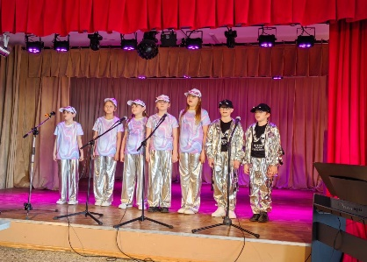
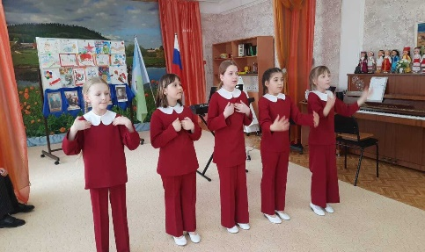
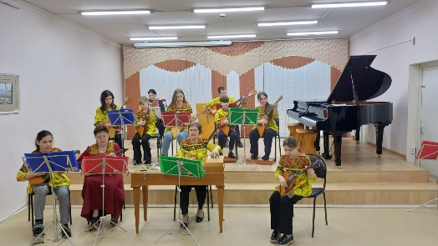
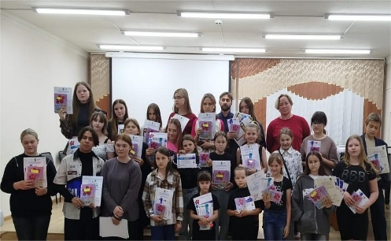
Программная структура расходов бюджета района
Муниципальная программа Усть-Илимского муниципального округа «Развитие культуры»
Цель: Создание благоприятных условий для доступного и качественного дополнительного образования, культурно-досуговой деятельности и библиотечного обслуживания населения
86 839,1 тыс. рублей 93,9 %
(тыс. рублей)
Муниципальный проект «Реализация приоритетных проектов в сфере культуры»
205,0 – 100 %
Муниципальный проект «Реализация программных мероприятий в сфере культуры»
565,2 – 82,5 %
Комплекс процессных мероприятий «Организация библиотечного дела на территории Усть-Илимского муниципального округа»
13 380,7 – 96,9 %
Комплекс процессных мероприятий "Обеспечение условий для доступного и качественного дополнительного образования в области культуры»
19 246,9 – 97,3 %
Комплекс процессных мероприятий, направленных на сохранение условий для развития местного традиционного народного творчества в Усть-Илимском муниципальном округе
53 440,8– 92,1 %
Основные целевые показатели | Ед. изм. | 2024 год факт | 2025 год план | 2025 год факт | Прирост (снижение) 2025 к 2024, %
Количество посещений мероприятий организации культуры | % | - | 95 600 | 100 909 | -
Количество культурно-массовых мероприятий | ед. | 1174 | 630 | 1704 | 145,1
Книгообеспеченность книжным фондом «МКУК БИЦ УИ МО»: - на одного читателя библиотек | ед. | 23,7 | 27,5 | 28,8 | 121,5
- на одного жителя Усть-Илимского округа | ед. | 2,9 | 9,8 | 10,1 | 348,3
КОМИТЕТ ПО ЭКОНОМИКЕ И ФИНАНСАМ УСТЬ-ИЛИМСКОГО МУНИЦИПАЛЬНОГО ОКРУГА

Slide 16
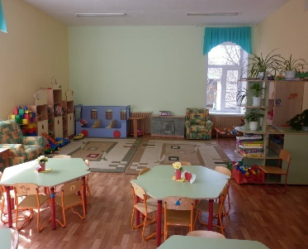
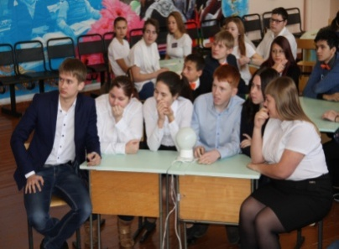
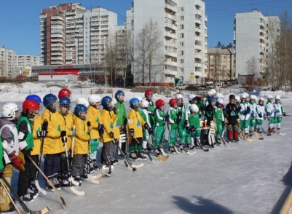
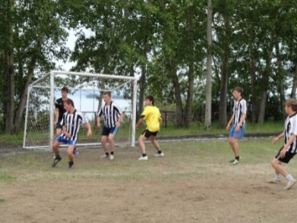
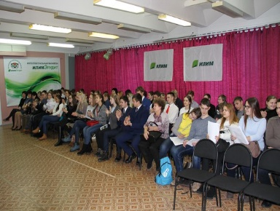
Программная структура расходов бюджета округа
Муниципальная программа Усть-Илимского муниципального округа «Развитие образования» в 2025 году
Цель: Обеспечение доступности качественного образования
(тыс. рублей)
(тыс. рублей)
792 462,7 тыс. рублей 98,2 %
МП «Педагоги и наставники»
34 949,3– 99,0 %
КПМ «Развитие кадрового потенциала муниципальной системы образования и развитие мер социальной поддержки работников»
55,0 – 85,1 %
МП «Все лучшее детям»
805,0 – 100 %
КПМ «Создание условий, способствующих полноценному развитию каждого обучающегося, в том числе путем организации питания в общеобразовательных организациях Усть-Илимского муниципального округа»
17 191,0 – 100,0 %
МП «Успех каждого ребенка»
13 037,6 – 97,3 %
МП «Воспитание»
142,7 – 100 %
КПМ «Отдых, оздоровление и занятость детей в Усть-Илимском муниципальном округе»
2 297,0 – 98,3 %
МП «Реализация комплекса мероприятий по созданию условий для осуществления образовательного процесса»
196,7 – 100,0 %
КПМ «Предоставление дополнительного образования детей в сфере образования»
21 231,1 – 95,9 %
МП «Реализация мероприятий по работе с детьми и молодежью»
729,1– 94,7 %
КПМ «Предоставление общего образования» 455 669,6 – 98,0 %
КПМ «Обеспечение реализации муниципальной программы «Развитие образования»
20 481,6 – 97,2 %
КПМ «Предоставление дошкольного образования»
225 677,0 – 98,9 %
КОМИТЕТ ПО ЭКОНОМИКЕ И ФИНАНСАМ УСТЬ-ИЛИМСКОГО МУНИЦИПАЛЬНОГО ОКРУГА

Slide 17
Программная структура расходов бюджета округа
Муниципальная программа Усть-Илимского муниципального округа «Развитие образования» в 2025 году
Основные целевые показатели | Ед. изм. | 2025 год план | 2025 год факт
Доступность дошкольного образования для детей в возрасте от 1 до 6 лет | % | 100 | 100
Уровень образования | % | 98,5 | 98
Эффективность системы выявления, поддержки и развития способностей и талантов у детей и молодежи | % | 75 | 75
Доля педагогических работников и управленческих кадров образовательных организаций Усть-Илимского муниципального округа, охваченных деятельностью по повышению профессионального мастерства в рамках региональной системы научно-методического сопровождения педагогических работников и управленческих кадров | % | 100 | 100
Доля муниципальных образовательных организаций, соответствующих нормам и требованиям законодательства и отвечающих современным требованиям обучения и воспитания | % | 100 | 70
Эффективное функционирование системы профилактики безнадзорности и правонарушений несовершеннолетних | % | 100 | 70
КОМИТЕТ ПО ЭКОНОМИКЕ И ФИНАНСАМ УСТЬ-ИЛИМСКОГО МУНИЦИПАЛЬНОГО ОКРУГА

Slide 18
Программная структура расходов бюджета округа
Муниципальная программа «Муниципальная собственность
Усть-Илимского муниципального округа»
Цель: Повышение эффективности управления и распоряжения имуществом, создание условий для реализации полномочий в области земельных отношений.
(тыс. рублей)
МП «Владение, пользование и распоряжение муниципальным имуществом»
4 422,6 - 100,0 %
МП "Распоряжение земельными участками на территории
Усть-Илимского муниципального округа"
4,4 - 100,0 %
КПМ "Обеспечение деятельности Комитета по управлению имуществом администрации
Усть-Илимского муниципального округа»
22 741,1- 99,9%
МП "Повышение эффективности использования и охраны земель»
15,5 - 100,0 %
27 183,6 тыс. рублей – 99,9%
Основные целевые показатели | Ед. изм. | 2025 год план | 2025 год факт
Количество объектов муниципальной собственности, в отношении которых проведена оценка | ед. | 3 | 3
Процент исполнения обязательств по уплате взносов на содержание и ремонт жилых помещений, коммунальных платежей, оплата потерь электроэнергии | % | 95 | 95
Количество земельных участков предоставленных гражданам в собственность бесплатно | ед. | 12 | 76
Количество земельных участков, поставленных на кадастровый учет | ед. | 5 | 34
КОМИТЕТ ПО ЭКОНОМИКЕ И ФИНАНСАМ УСТЬ-ИЛИМСКОГО МУНИЦИПАЛЬНОГО ОКРУГА

Slide 19


Программная структура расходов бюджета округа
Муниципальная программа «Муниципальные финансы Усть-Илимского муниципального округа»
(тыс. рублей)
Цель: 1. Обеспечение сбалансированности и долгосрочной устойчивости бюджета Усть-Илимского муниципального округа, эффективное и прозрачное управление муниципальными финансами.
2. Обеспечение ежегодного темпа роста поступлений налоговых и неналоговых доходов бюджета Усть-Илимского муниципального округа (в сопоставимых условиях) до 2029 года.
3. Сохранение соотношения объема муниципального долга Усть-Илимского муниципального округа к общему годовому объему доходов бюджета Усть-Илимского муниципального округа (без учета безвозмездных поступлений) до 2029 года на уровне, не превышающем 10%.
КПМ «Организация управления бюджетным процессом Усть-Илимского муниципального округа»
36 816,8 – 98,0 %
36 816,8 тыс. рублей – 98,0 %
Основные целевые показатели | Ед. изм. | 2024 год факт | 2025 год план | 2025 год факт | Прирост (снижение) 2025 к 2024, %
Динамика налоговых и неналоговых доходов Усть-Илимского муниципального округа (в сопоставимых условиях) | % | 100 | 101 | 107,6 | 107,6
Отношение объема муниципального долга по состоянию на 1 января года, следующего за отчетным, к общему годовому объему доходов местного бюджета (без учета безвозмездных поступлений) | % | - | 10 | 0,65 | -
КОМИТЕТ ПО ЭКОНОМИКЕ И ФИНАНСАМ УСТЬ-ИЛИМСКОГО МУНИЦИПАЛЬНОГО ОКРУГА

Slide 20

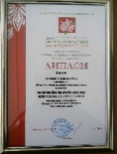

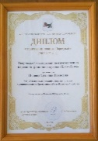

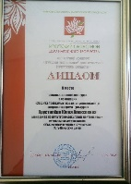
Программная структура расходов бюджета округа
Муниципальная программа Усть-Илимского муниципального округа «Совершенствование муниципального управления Администрации Усть-Илимского муниципального округа» в 2025 году
Цель: совершенствование муниципального управления Администрации
(тыс. рублей)
Муниципальный проект "Повышение эффективности организационно-документационной деятельности Администрации Усть-Илимского муниципального округа»
210,5– 38,6%
КПМ "Организация и исполнение переданных областных государственных полномочий"
6 326,4 – 87,6%
КПМ "Обеспечение деятельности территориальных отделов Администрации Усть-Илимского муниципального округа"
58 228,1 -94,5 %
КПМ "Обеспечение деятельности Администрации Усть-Илимского муниципального округа"
67 691,0 – 96,2%
132 456,0 тыс. рублей – 94,8 %
Основные целевые показатели | Ед. изм. | 2024 год факт | 2025 год план | 2025 год факт | Прирост (снижение) 2025 к 2024, %
Доля жалоб (обращений) граждан о нарушении сроков исполнения обращений граждан, от общего числа жалоб | % | - | 10 | 1 | -
Доля принятых нормативных правовых актов и их проектов, своевременно направленных для размещения на сайте Администрации | % | 100 | 100 | 100 | 100
КОМИТЕТ ПО ЭКОНОМИКЕ И ФИНАНСАМ УСТЬ-ИЛИМСКОГО МУНИЦИПАЛЬНОГО ОКРУГА

Slide 21
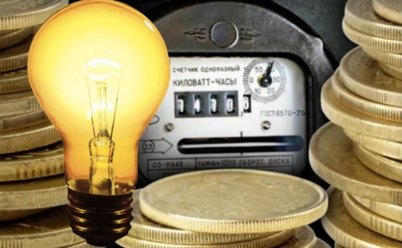
Программная структура расходов бюджета округа
Муниципальная программа «Энергосбережение и повышение энергетической эффективности на территории Усть-Илимского муниципального округа» в 2025 году
Цель: Сокращение объемов потребления энергоресурсов муниципальными учреждениями Усть-Илимского муниципального округа.
Муниципальный проект "Реализация технических, технологических и иных мер, направленных на уменьшение потребления энергетических ресурсов муниципальными учреждениями"
839,9 тыс. рублей 70,0 %
Основные целевые показатели | Ед. изм. | 2025 год план | 2025 год факт
Количество муниципальных учреждений, в которых будут выполнены ремонты, направленные на замену и техническое обслуживание приборов учета и средств измерений | ед. | 27 | 27
Ежегодное снижение потребления коммунальных ресурсов на 0,1 % по отношению к объемам потребления коммунальных ресурсов за предыдущий период) | Ед. | 0,1 | 8,2
КОМИТЕТ ПО ЭКОНОМИКЕ И ФИНАНСАМ УСТЬ-ИЛИМСКОГО МУНИЦИПАЛЬНОГО ОКРУГА

Slide 22
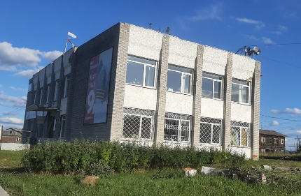

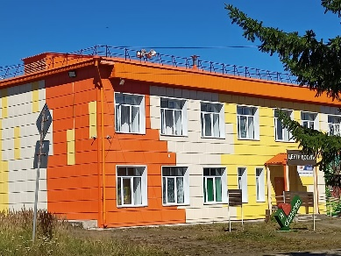
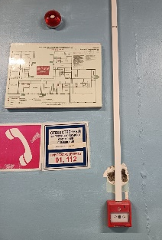
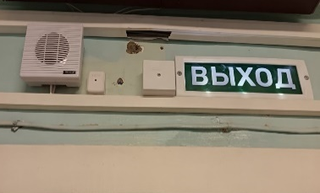
Программная структура расходов бюджета округа
Муниципальная программа Усть-Илимского муниципального округа
«Безопасность» в 2025 году
Цель: Повышение уровня безопасности жизнедеятельности населения.
(тыс. рублей)
КПМ "Обеспечение деятельности по повседневному управлению муниципальным звеном территориальной подсистемы Иркутской области единой государственной системы предупреждения и ликвидации чрезвычайных ситуаций на территории Усть-Илимского муниципального округа"
10 714,8 – 99,1 %
МП «Обеспечение своевременного и эффективного реагирования на угрозы возникновения и возникновение ЧС»
197,2 – 98,6 %
МП «Обеспечение мероприятий по предупреждению правонарушений и поддержания правопорядка»
389,5–95,7 %
МП «Обеспечение мероприятий по защите населения от чрезвычайных ситуаций природного и техногенного характера, обеспечение пожарной безопасности и безопасности людей на водных объектах»
3 748,5 – 96,5 %
МП «Обеспечение мероприятий по противодействию терроризму и террористической деятельности»
10,0 – 15,4 %
МП «Обеспечение мероприятий по гражданской обороне и защите населения»
5 240,7 – 98,1 %
КПМ "Обеспечение первичных мер пожарной безопасности"
14 527,9 – 97,9 %
34 828,6 тыс. рублей 98,0 %
Основные целевые показатели | Ед. изм. | 2025 год план | 2025 год факт
Доля проведенных противопожарных мероприятий, направленных на улучшение пожарной безопасности территории Усть-Илимского муниципального округа | % | 100 | 100
КОМИТЕТ ПО ЭКОНОМИКЕ И ФИНАНСАМ УСТЬ-ИЛИМСКОГО МУНИЦИПАЛЬНОГО ОКРУГА

Slide 23
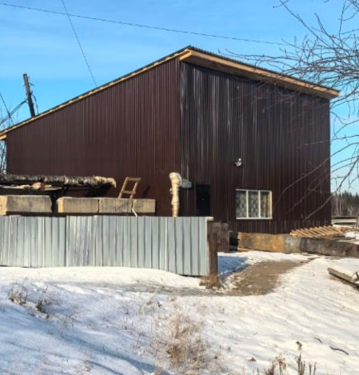
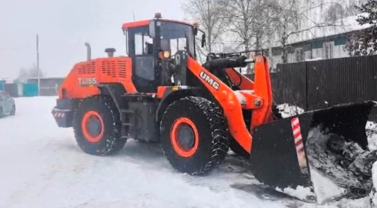
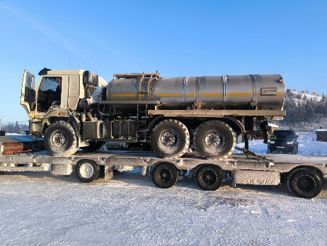
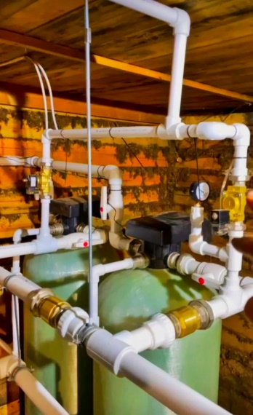
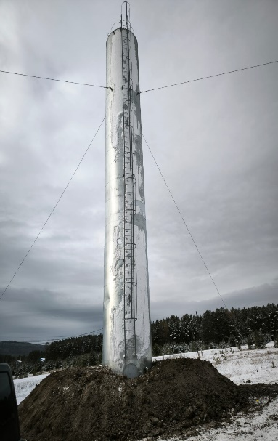
Программная структура расходов бюджета округа
Муниципальная программа Усть-Илимского муниципального округа «Модернизация объектов коммунальной инфраструктуры Усть-Илимского муниципального округа» в 2025 году
Цель: Реконструкция, модернизация и техническое перевооружение объектов коммунальной инфраструктуры.
(тыс. рублей)
МП «Реализация мероприятий, направленных на реконструкцию, модернизацию и техническое перевооружение объектов тепло-, водоснабжения»
374,1-100,0 %
МП «Реализация мероприятий по созданию условий для обеспечения деятельности по тепло, водоснабжению и водоотведению»
61 971,4 – 87,5 %
МП «Реализация мероприятий по строительству и капитальному ремонту объектов коммунальной инфраструктуры»
18 323,1 – 92,1 %
80 668,6 тыс. рублей 88,5%
Основные целевые показатели | Ед. изм. | 2025 год план | 2025 год факт
Увеличение реконструируемых, модернизированных и технически перевооружённых объектов тепло- водоснабжения, | ед. | 0 | 1
Строительство и капитальный ремонт объектов коммунальной инфраструктуры | ед. | 1 | 4
Количество населенных пунктов, в которых выполнены мероприятия по созданию условий для обеспечения деятельности по тепло, водоснабжению и водоотведению | ед. | 5 | 5
КОМИТЕТ ПО ЭКОНОМИКЕ И ФИНАНСАМ УСТЬ-ИЛИМСКОГО МУНИЦИПАЛЬНОГО ОКРУГА

Slide 24
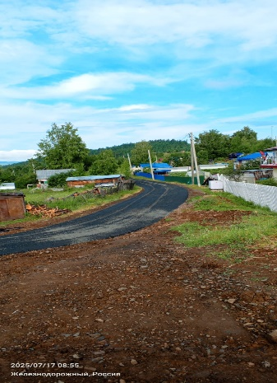
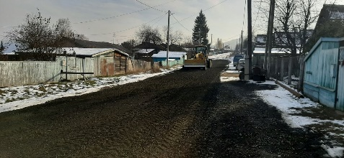
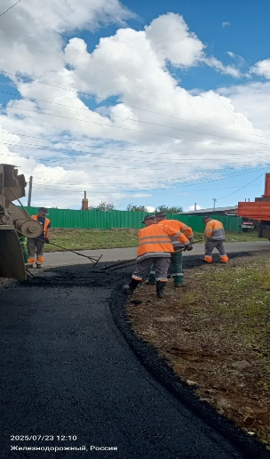
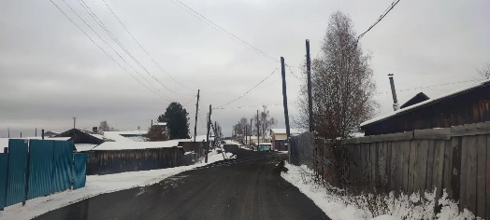
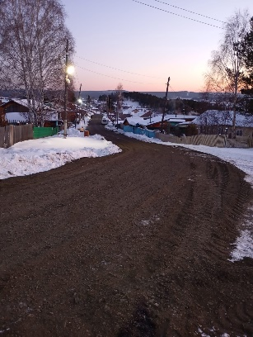
Программная структура расходов бюджета округа
Муниципальная программа
«Дороги Усть-Илимского муниципального округа»
в 2025 году
Цель: Приведение автомобильных дорог общего пользования местного значения в нормативное состояние, сокращение дорожно-транспортных происшествий.
(тыс. рублей)
МП «Повышение уровня эксплуатационного состояния и безопасного использования автомобильных дорог общего пользования местного значения»
53 166,6 – 82,6 %
53 166,6 тыс. рублей – 82,6 %
Основные целевые показатели | Ед. изм. | 2024 год факт | 2025 год план | 2025 год факт | Прирост (снижение) 2025 к 2024, %
Увеличение доли автомобильных дорог местного значения, соответствующих нормативным и допустимым требованиям к транспортно-эксплуатационным, показателям по сети автомобильных дорог общего пользования местного значения | % | 19 | 5 | 5 | 26,3
КОМИТЕТ ПО ЭКОНОМИКЕ И ФИНАНСАМ УСТЬ-ИЛИМСКОГО МУНИЦИПАЛЬНОГО ОКРУГА

Slide 25

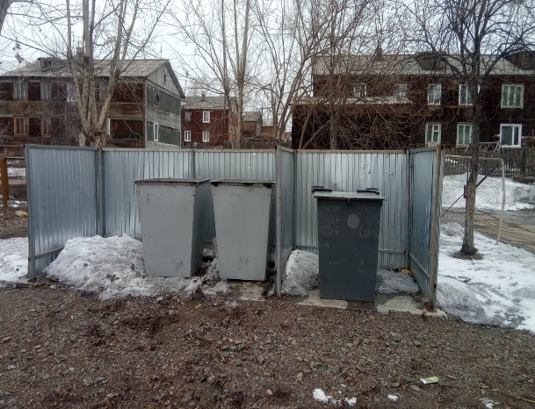
Программная структура расходов бюджета округа
Муниципальная программа «Охрана окружающей среды на территории Усть-Илимского муниципального округа» в 2025 году
Цель: Повышение экологической безопасности на территории Усть-Илимского муниципального округа.
(тыс. рублей)
МП "Снижение уровня негативного воздействия на окружающую среду отходов производства и потребления"
22 833,5 – 30,7 %
Основные целевые показатели | Ед. изм. | 2024 год | 2025 год план | 2025 год факт | Прирост (снижение) 2025 к 2024, %
Количество ликвидированных несанкционированных свалок на территории Усть-Илимского муниципального округа | ед. | 0 | 5 | 2 | 200
Количество проведенных мероприятий экологической направленности | ед. | 2 | 1 | 1 | 50
КОМИТЕТ ПО ЭКОНОМИКЕ И ФИНАНСАМ УСТЬ-ИЛИМСКОГО МУНИЦИПАЛЬНОГО ОКРУГА

Slide 26


Программная структура расходов бюджета округа
Муниципальная программа «Благоустройство территории Усть-Илимского муниципального округа» в 2025 году
Цель: Улучшение общего состояния благоустройства территории
МП «Совершенствование системы комплексного благоустройства населенных пунктов Усть-Илимского муниципального округа, создание комфортных условий проживания и отдыха населения»
2 416,2 тыс. рублей – 81,2 %
Основные целевые показатели | Ед. изм. | 2024 год | 2025 год план | 2025 год факт | Прирост (снижение) 2025 к 2024, %
Доля граждан, принявших участие в решении вопросов благоустройства, от общего количества граждан в возрасте от 14 лет, проживающих на территориях, в которых реализуются проекты по созданию комфортной городской среды. | % | 1 | 1 | 1 | 100
Количество населенных пунктов, в которых проведены работы по содержанию общественных территорий (уборка мусора, очистка от снега, подметание территории и пр.) | ед. | 1 | 1 | 1 | 100
КОМИТЕТ ПО ЭКОНОМИКЕ И ФИНАНСАМ УСТЬ-ИЛИМСКОГО МУНИЦИПАЛЬНОГО ОКРУГА

Slide 27

Муниципальная программа
«Формирование комфортной городской среды на территории Усть-Илимского муниципального округа»в 2025 году
(тыс. рублей)
Цель: Комплексное решение проблем благоустройства, обеспечение улучшения внешнего вида территории Усть-Илимского муниципального округа, способствующего комфортной жизнедеятельности, создание комфортных условий проживания и отдыха населения
МП «Формирование комфортной городской среды»
4 129,4 – 100,0 %
МП «Повышение комфортности условий проживания населения, в том числе общественных пространств»
251,2 – 81,0 %
4 380,6 тыс. рублей – 98,7 %
Основные целевые показатели | Ед. изм. | 2025 год план | 2025 год факт
Количество благоустроенных общественных территорий | Ед. | 1 | 1
Доля граждан, принявших участие в решении вопросов благоустройства, от общего количества граждан в возрасте от 14 лет, проживающих на территориях, в которых реализуются проекты по созданию комфортной городской среды | % | 1 | 1
КОМИТЕТ ПО ЭКОНОМИКЕ И ФИНАНСАМ УСТЬ-ИЛИМСКОГО МУНИЦИПАЛЬНОГО ОКРУГА

Slide 28
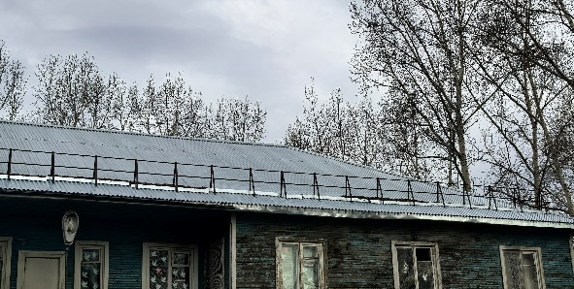
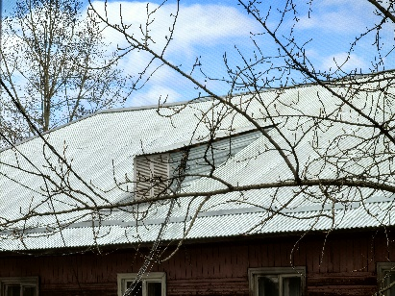
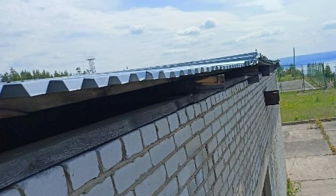
Программная структура расходов бюджета округа
Муниципальная программа «Архитектура и градостроительство в Усть-Илимском муниципальном округе» в 2025 году
Цель: Развитие социальной инфраструктуры Усть-Илимского муниципального округа путем формирования благоприятного социального климата для обеспечения эффективной трудовой деятельности, повышения уровня жизни, миграционного оттока.
(тыс. рублей)
МП «Совершенствование градостроительной деятельности на территории муниципальных образований Иркутской области»
988,3 – 100,0 %
МП «Строительство и капитальные (текущие) ремонты объектов муниципальной собственности Усть-Илимского муниципального округа»
13 460,1 – 79,9 %
14 448,4 тыс. рублей – 81,0 %
Основные целевые показатели | Ед. изм. | 2025 год план | 2025 год факт
Количество разработанных местных нормативов градостроительного проектирования | Ед. | 1 | 1
Количество муниципальных общеобразовательных и дошкольных учреждений, соответствующих современным требованиям обучения | Ед. | 1 | 5
Количество отремонтированных объектов муниципального жилищного фонда Усть-Илимского муниципального округа | Ед. | 0 | 3
КОМИТЕТ ПО ЭКОНОМИКЕ И ФИНАНСАМ УСТЬ-ИЛИМСКОГО МУНИЦИПАЛЬНОГО ОКРУГА

Slide 29

Программная структура расходов бюджета округа
Муниципальная программа
«Повышение эффективности деятельности муниципальных унитарных предприятий Усть-Илимского муниципального округа» в 2025 году
(тыс. рублей)
Цель: Эффективное развитие муниципальных унитарных предприятий
МП «Оказание финансовой поддержки муниципальным унитарным предприятиям Усть-Илимского муниципального округа»
35 568,6 – 92,3 %
Основные целевые показатели | Ед. изм. | 2025 год план | 2025 год факт
Количество действующих муниципальных унитарных предприятий | ед. | 2 | 2
Снижение кредиторской задолженности | % | 60 | 100,8
КОМИТЕТ ПО ЭКОНОМИКЕ И ФИНАНСАМ УСТЬ-ИЛИМСКОГО МУНИЦИПАЛЬНОГО ОКРУГА

Slide 30
ИСТОЧНИКИ ФИНАНСИРОВАНИЯ ДЕФИЦИТА БЮДЖЕТА И МУНИЦИПАЛЬНЫЙ ДОЛГ
КОМИТЕТ ПО ЭКОНОМИКЕ И ФИНАНСАМ УСТЬ-ИЛИМСКОГО МУНИЦИПАЛЬНОГО ОКРУГА

Slide 31
Источники внутреннего финансирования дефицита бюджета и муниципальный долг
(тыс. рублей)
Наименование | 2024 год факт | 2025 год
 |  | план | факт
ИСТОЧНИКИ ВНУТРЕННЕГО ФИНАНСИРОВАНИЯ ДЕФИЦИТА БЮДЖЕТА | - 34 134,8 | 91 808,4 | - 21 135,6
Кредиты кредитных организаций | 0,0 | 6 477,2 | 0,0
Бюджетные кредиты | - 3 224,7 | - 3 224,7 | - 3 224,7
Изменение остатков средств | - 30 910,1 | 88 555,9 | - 17 910,9
В течении 2025 года был погашен бюджетный кредит в размере 3,2 млн. рублей, муниципальные гарантии не предоставлялись. Фактический размер муниципального долга Усть-Илимского муниципального округа на 01 января 2026 года составляет 3 224,6 тыс. рублей.
КОМИТЕТ ПО ЭКОНОМИКЕ И ФИНАНСАМ УСТЬ-ИЛИМСКОГО МУНИЦИПАЛЬНОГО ОКРУГА

Slide 32
Итоги исполнения бюджета округа за 2025 год
В течение 2025 года велась работа по выполнению рекомендаций министерства финансов и Правительства Иркутской области
Выполнение рекомендаций Министерства финансов Иркутской области
Своевременно и в достаточном объеме были предусмотрены расходы на заработную плату и начисления на нее
Своевременно внесены изменения в бюджет за счет остатков средств, сложившихся на начало финансового года
Скорректирован объем налоговых и неналоговых доходов с учетом их реального поступления
Обеспечена приоритизация расходов и сбалансированность бюджета
Заработная плата за декабрь выплачена в декабре 2025 года в полном объеме
КОМИТЕТ ПО ЭКОНОМИКЕ И ФИНАНСАМ УСТЬ-ИЛИМСКОГО МУНИЦИПАЛЬНОГО ОКРУГА

Slide 33
Благодарим за внимание !
Усть-Илимский
Муниципальный округ
2026 г.
Почтовый адрес:
666671 Иркутская обл., г. Усть-Илимск ,
ул. Комсомольская, 9
эл. почта: fin@ui-mun-okrug.ru
Тел.: 7-57-14
КОМИТЕТ ПО ЭКОНОМИКЕ И ФИНАНСАМ УСТЬ-ИЛИМСКОГО МУНИЦИПАЛЬНОГО ОКРУГА

